Slide 1
modulo 1
*.- git config --global user.name "alvarado akira" ( con este comando ya guarde mi usuario )
*.- git config --glocal user.email "diegoakiraalvaradoarroyo@gmail.com"
*.- se verifica usando git config user.name (nos sale la configuración que guardamos)
*.- git config --global core.editor "vim"
1.- para empezar un proyecto, en nuestra carpeta seleccionada usamos git init , se creara
la carpeta .git en donde se guarda todo el historial
2.- git status nos da el estado del proyecto (que esta pasando en el proyecto, cuando nos dice que hay archivos sin seguimientos o con cambios nos lo indica)
3.- git add index.html (guarda el archivo index.html)
4.- git commit -m "se crea el archivo index.html que será la página inicial del sitio web"

Slide 2
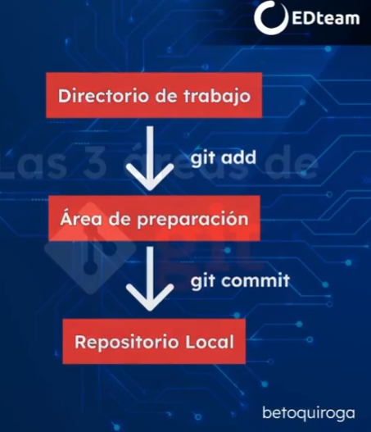

Slide 3
modulo 2
1.- Si digo git add . Significa agrega toda la carpeta en la que estoy, normalmente la gente confunde esto con que agrega todo. (para agregar una carpeta ponemos git carpeta/
2.- Para agregar todo uso git add –A
3.- Para poder quitar archivos que no quiero subir por ejemplo index.html
Para ello usamos git restore –staged styles.css
4.- Con git checkout estilos.css regresa a la ultima versión guardada
5.- Git log nos permite ver todos los commits que hemos hecho
6.- git log –-oneline solo para ver detalles (commits, no fechas)
7- git log –oneline estilos.css solo para ver cuales son los commits en donde se ha modificado css
8- git log --author=akira --oneline

Slide 4
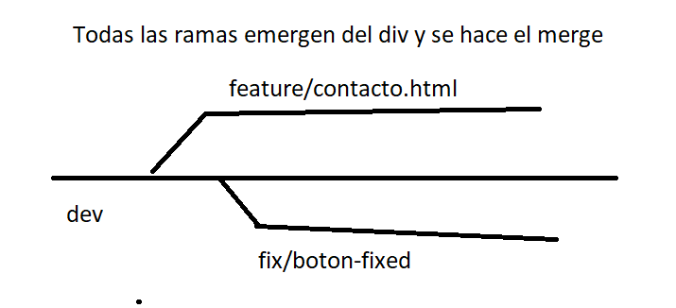
modulo 2
1.- git checkout –b dev (creacíón de nueva rama)
2.- git branch –d dev (eliminación de rama)(no se puede eliminar una rama cuando estas en la misma)
1.2 git switch –c dev (creacíón de nueva rama)
2.2 git switch master (cambio de rama)
3. git diff dev (estando en la rama master) podremos ver la diferencia entre ramas
se debe trabajar en ramas temporales, main, dev y test no se tocan.
4.- git log --all --oneline --graph para ver las bifurcaciones

Slide 5
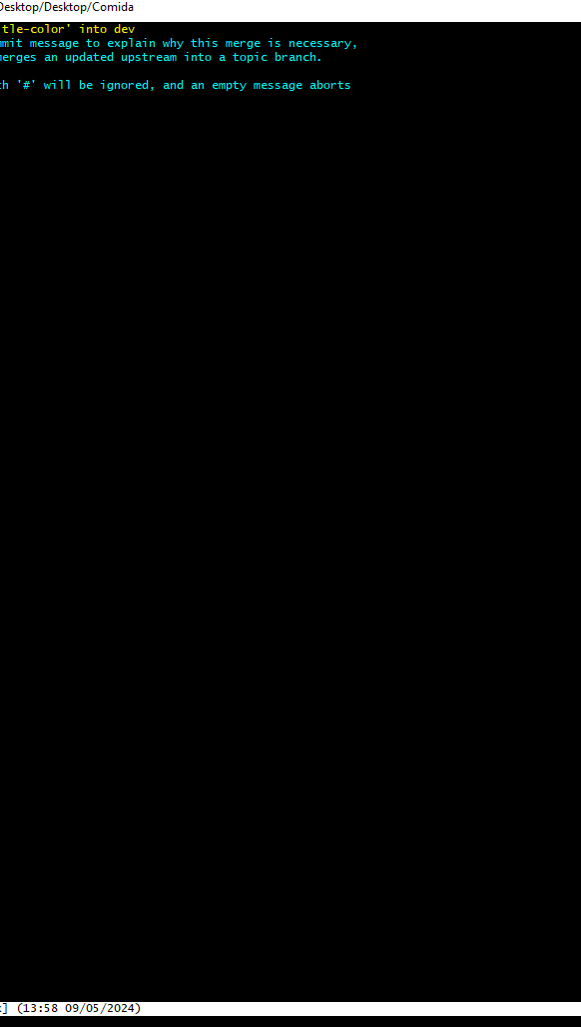
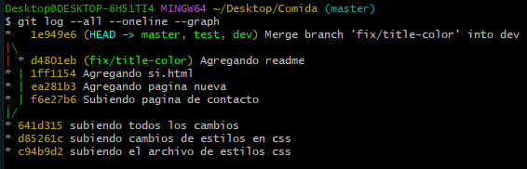

Slide 6
modulo 4 (GITHUB)
1.- git remote add origin “y la ruta”
2.- Se pueden pushear las ramas mediante git push origin “nombre de rama”
3.- git add. , git commit y al final git push
4.- git remote –v para ver si esta linkeando
5.- git pull origin “nombre de la rama” , asi se actualiza todos los cambios del repositorio
6.- Despues de poner git add .gitignore, debemos poner solo git commit
Notas: Por ejemplo si de la rama local dev paso a la rama local cambios y hago un push a la rama dev, entonces dcuando me cambie a la rama local dev, debo hacer pull del origin/dev, siendo así, podría eliminar la rama cambios ya que , ya me sirvió para lo que necesitaba

Slide 7
modulo 4 (GITHUB clonar)
1.-Copiamos la ruta del código del github
2.- Usamos el comando git clone “link”

